Slide 1
Настольно- печатная игра по ОО «Физическое развитие»
«Путешествие по планетам здоровья»
Авторы:
Конькова Елена Валентиновна, Чудинова Ирина Аркадьевна, воспитатели
МБДОУ «Детский сад №8»,
Пермский край, г. Верещагино

Slide 2
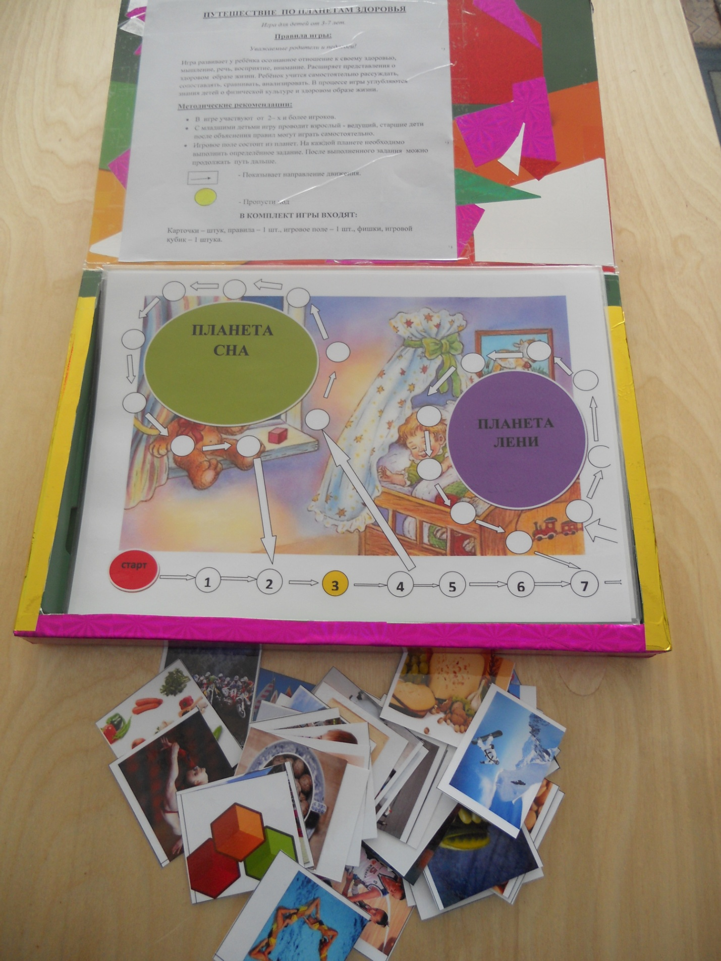

Slide 3
